Slide 1
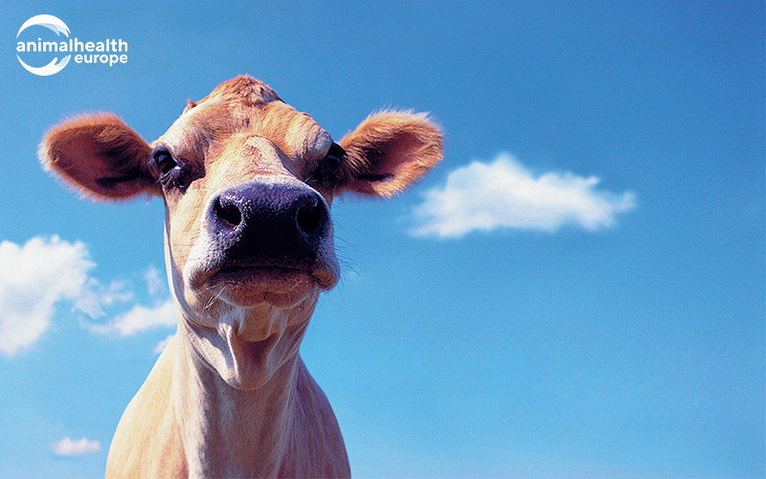

Dlaczego antybiotyki
są potrzebne?
Pomimo najlepszych starań,
zwierzęta wciąż mogą zachorować
i wymagać opieki oraz leczenia.

Slide 2
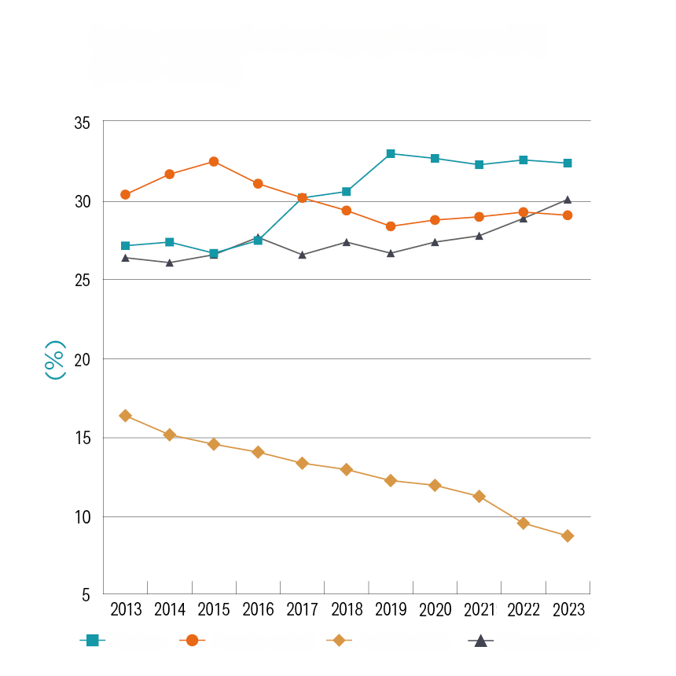
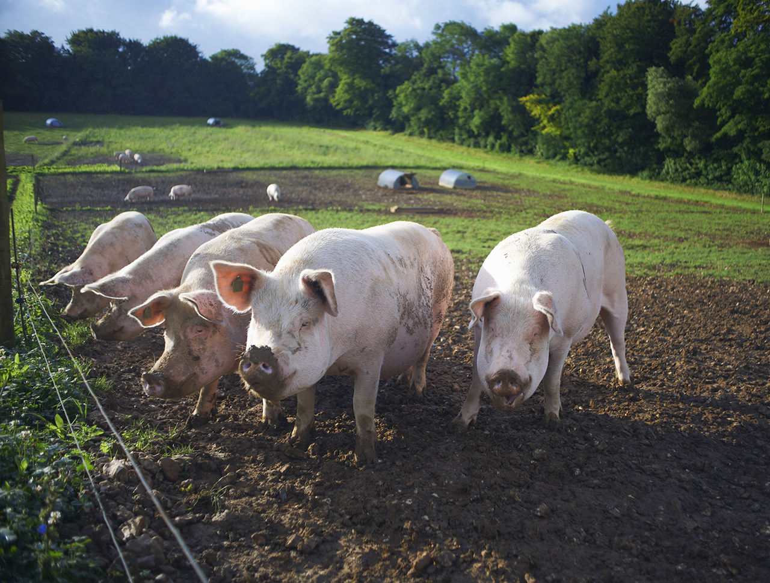
Sprzedaż produktów profilaktycznych rośnie w całej Europie. W Polsce to największy segment rynku (1/3).
Świadczy to o wspólnych wysiłkach na rzecz zwiększenia opieki profilaktycznej w gospodarstwach.
Zapobieganie chorobom w rolnictwie może również zmniejszyć zapotrzebowanie na antybiotyki.
Sprzedaż według kategorii produktów w Europie (%) (2013-2023)
Szczepionki
Kontrola pasożytów
Środki
przeciwdrobnoustrojowe
Inne produkty

Slide 3
VAC (szczepionki): Największy segment produktów w Polsce, stanowi ponad 1/3 sprzedaży. Wzrost wartości o 31% (2019-2022).
AB (antybiotyki): Stanowią prawi 1/6 sprzedaży WPL. Wzrost o 8% w wartościach bezwzględnych, ale udział w rynku spadł z 22% do 17% (2019-2022).
Pozytywny trend: Spadek procentowego udziału AB uznawany za korzystny, choć dane ESVAC dla Polski wskazują na potrzebę dalszej intensywnej pracy.
Odbiorcy: Głównymi odbiorcami AB i VAC są hodowcy zwierząt.
Wniosek: Wzrost sprzedaży VAC szybszy niż AB, zgodny z zasadą „lepiej zapobiegać niż leczyć”.
Sprzedaż według kategorii produktów leczniczych weterynaryjnych w Polsce (PLN) (2008-2022)
Szczepionki
Środki
przeciwdrobnoustrojowe
Kontrola pasożytów
Inne produkty

Slide 4

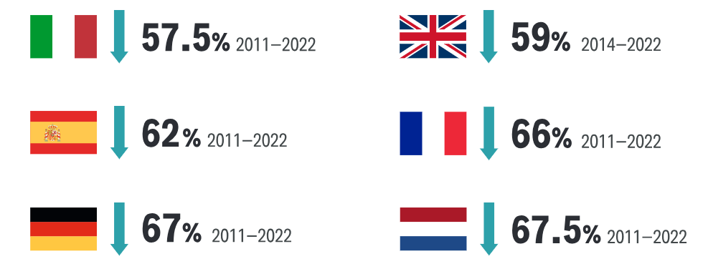
W całej Europie spadło
zużycie antybiotyków u zwierząt.
Sprzedaż antybiotyków do celów związanych ze zdrowiem zwierząt spadła w całej Europie.
W niektórych głównych krajach produkujących zwierzęta gospodarskie w Europie sprzedaż środków przeciwdrobnoustrojowych spadła o ponad 50%.
Stopniowe spadki sprzedaży wyrównujące się do stałego poziomu mogą odzwierciedlać stan „optymalnego stosowania”, w którym profilaktyka jest zoptymalizowana, ale antybiotyki pozostają niezbędne do leczenia chorób, które wymykają się środkom zapobiegawczym.
53%
średnio
2011-2022

Slide 5
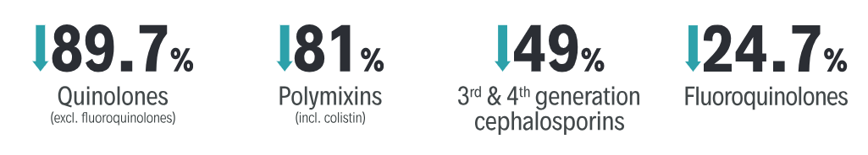
  Zastosowanie weterynaryjne priorytetowych klas środków przeciwdrobnoustrojowych jest ograniczone*.
  Bardzo rzadko, niektóre z nich mogą być stosowane w leczeniu określonych zakażeń bakteryjnych u zwierząt, dla których nie ma alternatywnego leczenia: wiele z nich nie może być w ogóle stosowanych u zwierząt.
  W całej Europie odnotowano znaczne redukcje dla priorytetowych klas weterynaryjnych środków przeciwdrobnoustrojowych EMA.
Chinolony
Polimyksyny
Cefalosporyny 3 i 4 gen.
Fluorochinolony
*AMEG category B: EMA/AMEG 2019, Categorisation of antibiotics in the European Union

Slide 6



  Zapobieganie chorobom i holistyczna opieka nad zwierzętami mają kluczowe znaczenie dla właściwego zarządzania antybiotykami.
  Jednak antybiotyki zawsze będą potrzebne lekarzom weterynarii, hodowcom i innym właścicielom zwierząt do leczenia infekcji bakteryjnych u zwierząt.
  Obecnie nie istnieją żadne podobne alternatywy w leczeniu infekcji bakteryjnych.
Odpowiedzialne stosowanie antybiotyków w opiece nad zwierzętami wspiera ideę One Health, chroniąc zdrowie zwierząt
i zapewniając bezpieczną oraz wartościową żywność.
Kiedy dochodzi do infekcji bakteryjnej, podobnie jak ludzie, zwierzęta potrzebują leczenia antybiotykiem.
Antybiotyki leczą choroby i zapobiegają dalszemu cierpieniu zwierząt domowych oraz hodowlanych.

Slide 7
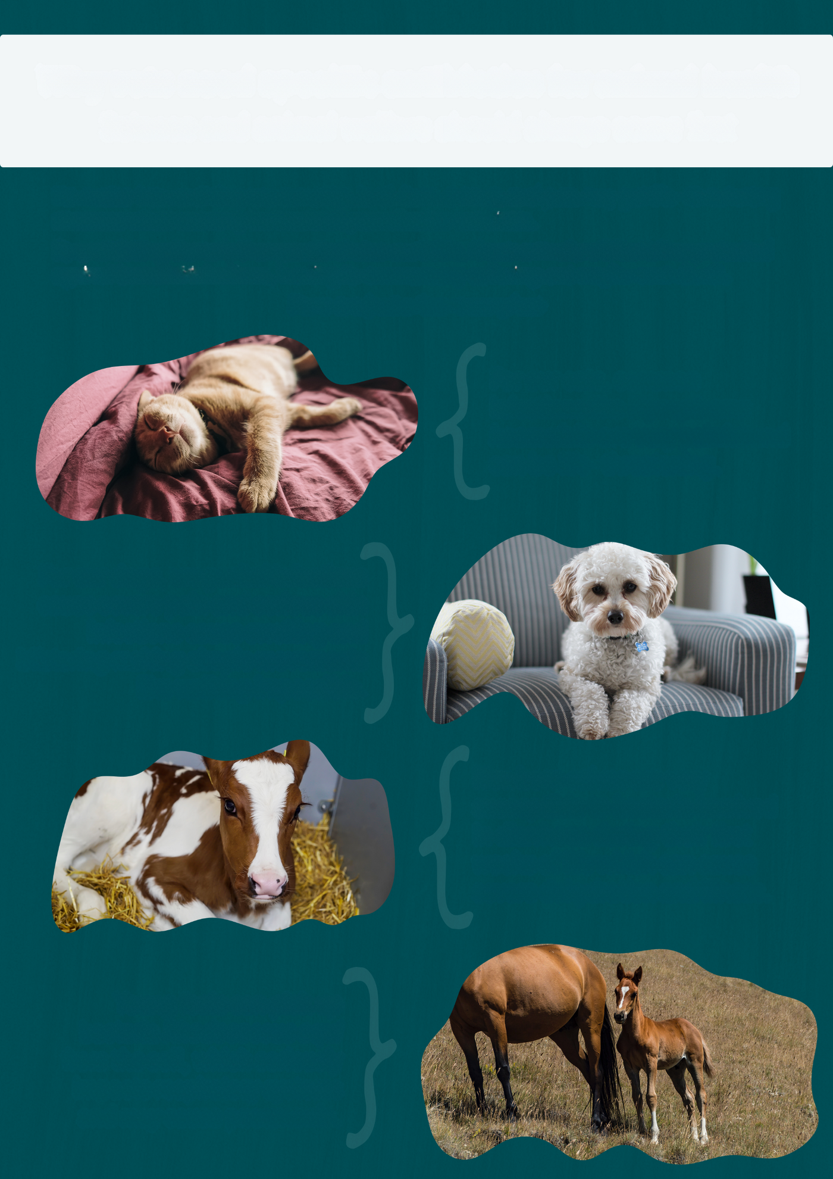
Dla naszych kotów, powszechne infekcje, takie jak Mycoplasma haemofelis, są bardzo bolesne
i mogą stanowić zagrożenie dla życia.
  Bez względu na to, jak dobrze się o nie dba, zwierzęta mogą zachorować na choroby zagrażające ich życiu, które można leczyć wyłącznie za pomocą określonych antybiotyków.
  Szereg opcji terapeutycznych jest niezbędnych, aby zapewnić, że zwierzęta nie są pozostawione bez ochrony, co może powodować niepotrzebne cierpienie i śmierć.
U naszych psów infekcje układu moczowo-płciowego powodują silny ból, a poważne infekcje skórne prowadzą do obrzęków i pęcherzy, przez co proste ruchy, takie jak chodzenie, stają się niemożliwe.
Nowonarodzone cielęta są bardzo podatne na bakterie wywołujące biegunkę w pierwszych tygodniach życia, co może prowadzić do poważnego odwodnienia i choroby.
Młode źrebięta mogą zarazić się bakteriami Rhodococcus equi
z gleby, co poważnie wpływa na ich układ oddechowy i może prowadzić do zapalenia płuc.

Slide 8
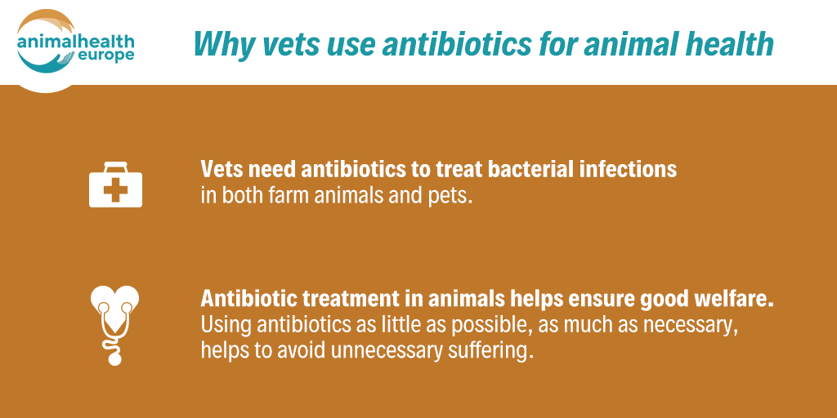


Dlaczego lekarze weterynarii stosują antybiotyki w leczeniu zwierząt?
Lekarze weterynarii potrzebują antybiotyków, aby leczyć infekcje bakteryjne zarówno u zwierząt hodowlanych, jak i domowych.
Leczenie zwierząt antybiotykami pomaga zapewnić im dobrostan. Stosowanie antybiotyków tak rzadko, jak to możliwe, i tylko wtedy, gdy jest to konieczne, pozwala uniknąć zbędnego cierpienia.
Lepiej zapobiegać niż leczyć, ale nawet przy doskonałych środkach ochrony biologicznej i zarządzaniu zdrowiem zwierząt, niektóre z nich wciąż chorują na bakteryjne choroby zakaźne, i wymagają leczenia antybiotykami.
Choroby bakteryjne u zwierząt muszą być leczone skutecznie i sprawnie, aby zapobiec ich dalszemu rozprzestrzenianiu. Lekarze weterynarii muszą mieć możliwość przepisywania najbardziej odpowiedniego, licencjonowanego antybiotyku, a ich dostępność nie powinna być niepotrzebnie ograniczana.

Slide 9


Największe wyzwania w rozwoju nowych antybiotyków
Oporność bakterii – szybka adaptacja bakterii do nowych leków, wzrost liczby szczepów opornych.
Złożoność badań – długotrwałe i kosztowne testy in vitro i in vivo, wymagające skomplikowanych badań klinicznych.
Wysokie koszty – miliardowe nakłady na badania i niska rentowność antybiotyków.
Regulacje – długi proces zatwierdzania przez agencje regulacyjne, ścisłe normy bezpieczeństwa.
Ograniczony rynek – mała rentowność i niskie zapotrzebowanie na antybiotyki „ostatniej szansy”.
Odpowiedzialne stosowanie – konieczność ograniczenia stosowania, by zapobiegać oporności.
Konsekwencje środowiskowe – wpływ na zdrowie publiczne i zanieczyszczenie środowiska.
Brak nowych celów terapeutycznych – ograniczona liczba nowych mechanizmów działania.
Niedobór innowacji – mało nowych klas antybiotyków, głównie modyfikacje istniejących leków.
Brak finansowania – niewystarczające wsparcie finansowe i polityczne dla badań nad nowymi antybiotykami.
Notes:
Rozwój nowych antybiotyków napotyka na szereg poważnych wyzwań, które sprawiają, że proces ten jest długotrwały, kosztowny i trudny. Oto największe z nich:
1. Rosnąca oporność bakterii
Mechanizmy oporności: Bakterie szybko ewoluują i rozwijają mechanizmy oporności na istniejące antybiotyki, co zmniejsza skuteczność nowych leków. Wprowadzenie nowego antybiotyku wiąże się z ryzykiem, że oporność na niego pojawi się w krótkim czasie po wprowadzeniu.
Superbakterie: Wzrost liczby szczepów bakterii opornych na wiele leków (tzw. superbakterii) dodatkowo komplikuje proces opracowywania antybiotyków, ponieważ nowe leki muszą być wyjątkowo skuteczne wobec takich patogenów.
2. Złożoność badań przedklinicznych i klinicznych
Badania nad antybiotykami wymagają specyficznych testów in vitro i in vivo, które różnią się od badań nad innymi rodzajami leków. Trudność polega na dokładnym przewidzeniu, jak nowe antybiotyki będą działać w skomplikowanych środowiskach biologicznych i w różnych warunkach klinicznych.
Badania kliniczne na zwierzętach i ludziach: Antybiotyki muszą przejść rygorystyczne testy bezpieczeństwa i skuteczności, co często wymaga testowania na różnych gatunkach zwierząt oraz grupach pacjentów z różnymi typami zakażeń. To zwiększa czas i koszty badań klinicznych.
3. Wysokie koszty badań i rozwoju
Proces odkrywania, opracowywania i wprowadzania nowego antybiotyku na rynek jest niezwykle kosztowny. Szacuje się, że pełne opracowanie nowego antybiotyku może kosztować miliardy dolarów.
Dodatkowo, niska rentowność antybiotyków w porównaniu z innymi lekami (np. lekami na choroby przewlekłe) sprawia, że firmy farmaceutyczne często niechętnie inwestują w ten obszar. Antybiotyki są zwykle stosowane przez krótki czas, a ich odpowiedzialne użycie (aby zapobiec oporności) ogranicza zyski.
4. Regulacje i długi proces zatwierdzania
Ścisłe regulacje: Wprowadzenie antybiotyku na rynek wymaga przejścia przez skomplikowany proces regulacyjny, który może trwać wiele lat. Agencje regulacyjne, takie jak FDA, EMA czy URPL, muszą dokładnie ocenić wszystkie aspekty nowego leku, w tym jego wpływ na zdrowie publiczne i środowisko.
Ryzyko wycofania: Nawet po zatwierdzeniu, leki mogą zostać wycofane, jeśli okaże się, że mają niepożądane skutki uboczne lub gdy oporność na nie rozprzestrzenia się szybciej niż oczekiwano.
5. Ograniczony rynek i niewielka rentowność
Antybiotyki są często postrzegane jako leki „ostatniej szansy” i używane tylko w sytuacjach krytycznych, co oznacza, że sprzedaż nowych antybiotyków może być ograniczona.
Ponadto, presja na odpowiedzialne stosowanie antybiotyków (antybiotykoterapia celowana, ograniczanie użycia profilaktycznego) zmniejsza potencjalny rynek zbytu, co zniechęca inwestorów.
6. Odpowiedzialne stosowanie i długi cykl życia produktu
Nowe antybiotyki muszą być stosowane z ogromną ostrożnością, aby zminimalizować ryzyko szybkiego rozwoju oporności. To z kolei ogranicza ich szerokie zastosowanie w leczeniu, co zmniejsza potencjalne przychody i rentowność z ich sprzedaży.
Wymogi karencyjne i ograniczenia stosowania w weterynarii sprawiają, że antybiotyki są często wprowadzane na rynek z wieloma ograniczeniami.
7. Środowiskowe i zdrowotne konsekwencje stosowania antybiotyków
Istnieje rosnąca presja na zmniejszenie stosowania antybiotyków, zwłaszcza w rolnictwie i weterynarii, ze względu na ich wpływ na zdrowie publiczne i środowisko (np. przedostawanie się antybiotyków do wód gruntowych, rozprzestrzenianie się opornych bakterii).
Potrzebne są rygorystyczne badania, aby wykazać, że nowy antybiotyk nie przyczynia się do zanieczyszczenia środowiska i że jego stosowanie w hodowli zwierząt nie wpływa na zdrowie ludzi.
8. Niedobór nowych celów terapeutycznych
W przeciwieństwie do innych obszarów farmakologii, takich jak onkologia czy choroby przewlekłe, w rozwoju antybiotyków istnieje ograniczona liczba nowych celów molekularnych. Większość obecnych antybiotyków działa na dobrze znane mechanizmy, takie jak synteza ściany komórkowej bakterii czy replikacja DNA. Odkrycie zupełnie nowych mechanizmów działania antybiotyków jest trudne i rzadkie.
9. Brak innowacji w badaniach nad antybiotykami
Przemysł farmaceutyczny przez długie lata skupiał się na optymalizacji istniejących klas antybiotyków, zamiast poszukiwać zupełnie nowych. Oznacza to, że wiele nowych antybiotyków to jedynie modyfikacje istniejących leków, co ogranicza ich długoterminową skuteczność.
10. Brak finansowania i wsparcia politycznego
Mimo że problem oporności na antybiotyki jest globalnym zagrożeniem zdrowia publicznego, rządy i organizacje międzynarodowe często nie przeznaczają wystarczających funduszy na badania nad nowymi antybiotykami. Brak silnych mechanizmów wsparcia finansowego i politycznego hamuje postęp w tej dziedzinie.
Podsumowanie
Rozwój nowych antybiotyków to skomplikowany, kosztowny i czasochłonny proces, na który wpływają zarówno techniczne trudności w badaniach, jak i kwestie związane z opornością bakterii oraz niewielkim rynkiem zbytu. Skuteczne przeciwdziałanie tym wyzwaniom wymaga wsparcia na wielu poziomach – od innowacyjnych badań naukowych, po polityczne i regulacyjne inicjatywy wspierające odpowiedzialne stosowanie antybiotyków.

